Slide 1
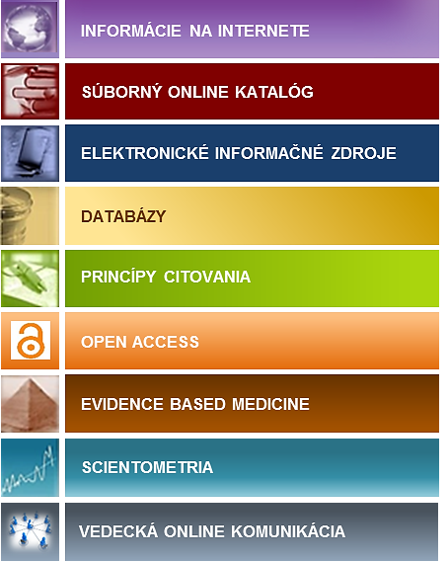
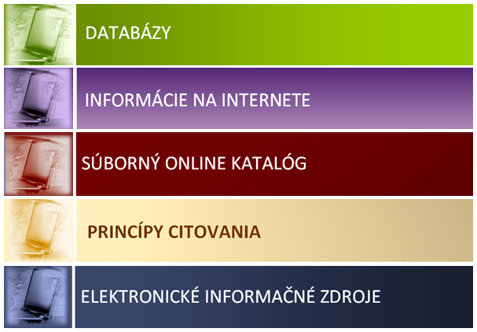
PhDr. Miriam Pekníková, PhD.
© Akademická knižnica Lekárskej fakulty UK
2011

Slide 2
INFORMÁCIE NA INTERNETE
Vyhľadávacie nástroje
predmetové adresáre
prieskumové stroje
metaprieskumové stroje
hĺbkový web
základné pojmy
informačný prieskum
hodnotenie informácií
Vyhľadávanie informácií

Slide 3
VYHĽADÁVACIE NÁSTROJE NA INTERNETE
VYHĽADÁVACIE NÁSTROJE
Predmetové adresáre
hierarchicky usporiadané zoznamy kategórií
Prieskumové stroje
služby založené na automatizovanom zbere dát
Metaprieskumové stroje
paralelné vyhľadávanie v databáze viacerých prieskumových strojov

Slide 4
PREDMETOVÉ ADRESÁRE
VYHĽADÁVACIE NÁSTROJE
výhody
hierarchická štruktúra, delenie na kategórie a podkategórie
umožňuje postupovať od všeobecných pojmov k špecifickým
kontrola kvality odkazov
relevancia
obmedzený rozsah, pokrýva menšiu časť webového priestoru
časová náročnosť
menej častá aktualizácia
subjektivita pri hodnotení zdrojov a ich zaraďovaní do kategórií
nevýhody

Slide 5
PREDMETOVÉ ADRESÁRE
VYHĽADÁVACIE NÁSTROJE
  Organizácia predmetových adresárov je založená na manuálnom triedení zdrojov editormi. Predmetové adresáre sú triedené pomocou rôznych prístupov, napr.: kategorizáciou (priraďovaním zdrojov do kategórií), klasifikáciou (triedením zdrojov pomocou klasifikačných schém).
  Open Directory http://www.dmoz.org
  Yahoo http://www.yahoo.com
  SunSteam Search http://www.sunsteam.com
  Zoznam http://www.zoznam.sk
  Atlas http://www.atlas.sk
  Superzoznam http://szm.sk
Medic8 http://www.medic8.com
Medscape http://www.medscape.com
MedExplorer http://www.medexplorer.com

Slide 6
PRIESKUMOVÉ STROJE
VYHĽADÁVACIE NÁSTROJE
výhody
veľkosť databázy
konkrétnosť vyhľadávania
nenáročné na čas, rýchlosť vyhľadávania
automatická aktualizácia odkazov v určitých intervaloch
rôzne grafické používateľské rozhrania
množstvo vrátených odkazov
kvalita vyhľadaných informácií nie je vždy optimálna
nevýhody

Slide 7
PRIESKUMOVÉ STROJE
VYHĽADÁVACIE NÁSTROJE
Prieskumové stroje fungujú na báze robotov, ktoré prehľadávajú obsah webu. Prístup pri vyhľadávaní je založený na využívaní kľúčových slov.
Alltheweb http://www.alltheweb.com
AltaVisat http://www.altavista.com
Google http://www.google.com
Ixqiuck http://www.ixquick.com
Teoma http://www.teoma.com
Centrum http://www.centrum.sk
Zoohoo http://www.zoohoo.sk

Slide 8
METAPRIESKUMOVÉ STROJE
VYHĽADÁVACIE NÁSTROJE
pri vyhľadávaní sa používa len jedna stránka
je potrebné naučiť sa pracovať len s jedným rozhraním
dotaz sa zadáva viacerým vyhľadávačom naraz
vyššia úplnosť vyhľadávania
kombinujú výsledky vyhľadávania a odstraňujú duplicitné záznamy
nie je možné využiť špeciálne schopnosti jednotlivých vyhľadávačov
limitujú počet záznamov z jedného vyhľadávacieho stroja
výhody
nevýhody

Slide 9
METAPRIESKUMOVÉ STROJE
VYHĽADÁVACIE NÁSTROJE
Metaprieskumové stroje vyhľadávajú a sumarizujú informácie z databáz viacerých prieskumových strojov súčasne. Využívajú databázy iných prieskumových strojov.
Ixquick http://www.ixquick.com
YIPPY http://yippy.com
Dogpile http://www.dogpile.com
MetaCrawler http://www.metacrawler.com
WebCrawler http://www.webcrawler.com
ScienceResearch.com http://www.scienceresearch.com/
WorldWideScience.org http://worldwidescience.org/

Slide 10
VYHĽADÁVANIE NA INTERNETE
VYHĽADÁVACIE NÁSTROJE
...neexistujú dva totožné vyhľadávacie nástroje
…väčšina vyhľadávačov prehľadáva iba tzv. povrchový web (surface web) – informačné entity voľne prístupné a dostupné pomocou štandardných vyhľadávacích strojov
…existuje tzv. hĺbkový web (deep web) – (až 500x viac informácií ako na povrchovom webe, vyššia kvalita informácií), ktorý umožňuje prehľadávať informačné systémy hĺbkového webu

Slide 11
HĹBKOVÝ WEB – CHARAKTERISTIKA
VYHĽADÁVACIE NÁSTROJE
Hĺbkový web
neviditeľný pre bežné vyhľadávače databáz, adresárov, registrov,
dokumenty v nepodporovaných formátoch, licencované stránky
dokáže indexovať dynamicky sa meniace stránky (informácie sa
generujú z databáz)
prístup na stránky chránené heslom (databázy, katalógy knižníc a pod.)
indexuje dokumenty v iných formátoch ako je html (napr. PDF, flash,
komprimované súbory .zip, .tar a pod.)
prístup na stránky, ktoré nie sú prepojené s ďalšími odkazmi, tzv.
„samotári“
najrýchlejšie rastúca webová kategória s novými informáciami

Slide 12
HĹBKOVÝ WEB – VYHĽADÁVACIE SYSTÉMY
VYHĽADÁVACIE NÁSTROJE
Deeper Web http://deeperweb.com/
IncyWincy http://www.incywincy.com
Mednar http://mednar.com/mednar/search.html
Deep Web Technologies http://www.deepwebtech.com
Google Scholar http://scholar.google.com
Surf Wax http://lookahead.surfwax.com/
Zuula http://zuula.com/

Slide 13
VYHĽADÁVANIE INFORMÁCIÍ
Základné pojmy
informačný prieskum – komplex procesov smerujúci k vyhľadaniu informácií, ktoré zodpovedajú informačnej požiadavke
rešeršná požiadavka – informačná požiadavka zapísaná formalizovaným spôsobom tak, ako to vyžaduje štruktúra a selekčný jazyk informačného systému. V internete sa požiadavka najčastejšie formuluje na základe prirodzeného jazyka.
rešeršná stratégia – analýza a formulácia optimálnych metód, ktorými sa zabezpečí zodpovedanie požiadavky informačným systémom
rešerš – výsledok informačného prieskumu, ktorý zodpovedá informačnej požiadavke
selekčný termín – údaj, slovo, výraz, kód atď., ktorý vyhľadá a identifikuje bibliografický alebo autoritatívny údaj

Slide 14
INFORMAČNÝ PRIESKUM
VYHĽADÁVANIE INFORMÁCIÍ
formulácia a analýza rešeršnej požiadavky
výber vhodného zdroja na vyhľadávanie informácií
kombinácia selekčných termínov
vlastné vyhľadávanie
upresnenie rešeršnej požiadavky

Slide 15
FORMULÁCIA A ANALÝZA
REŠERŠNEJ POŽIADAVKY
VYHĽADÁVANIE INFORMÁCIÍ
určenie témy alebo predmetu
identifikácia kľúčových slov zo zadanej témy
  vynechanie STOP slov (napr. predložky, spojky)
  vynechanie prídavných mien, pokiaľ sa nejedná o jednoznačnú
  identifikáciu (arteriálna hypertenzia)
výber synoným a variantných tvarov slova

Slide 16
VÝBER VHODNÉHO ZDROJA
NA VYHĽADANIE INFORMÁCIÍ
VYHĽADÁVANIE INFORMÁCIÍ
začlenenie témy do konkrétneho odboru – odborový zdroj
druhu dokumentu
monografie, zborníky (elektronické katalógy)
časopisecké články (databázy)
webové prezentácie (prieskumové stroje, predmetové adresáre)

Slide 17
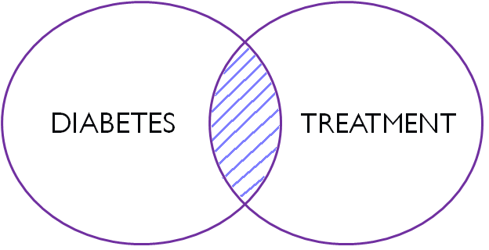
KOMBINÁCIA SELEKČNÝCH TERMÍNOV
VYHĽADÁVANIE INFORMÁCIÍ
spájanie kľúčových slov – AND – logický súčin
AND medzi termínmi znamená, že sa vyhľadajú záznamy, ktoré obsahujú všetky zadané termíny
používa sa k zúženiu výsledkov vyhľadávania
DIABETES AND TREATMENT

Slide 18
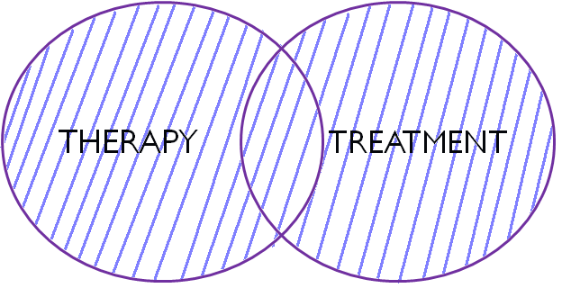
KOMBINÁCIA SELEKČNÝCH TERMÍNOV
VYHĽADÁVANIE INFORMÁCIÍ
spájanie kľúčových slov – OR – logický súčet
OR medzi termínmi znamená, že sa vyhľadajú záznamy, ktoré obsahujú aspoň jeden zadaný termín (spája synonymá a príbuzné termíny)
používa sa k rozšíreniu výsledkov vyhľadávania
THERAPY OR TREATMENT

Slide 19
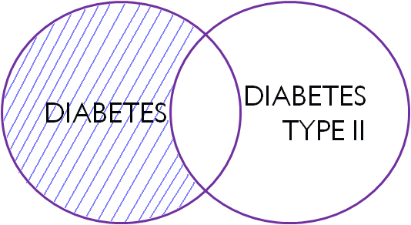
KOMBINÁCIA SELEKČNÝCH TERMÍNOV
VYHĽADÁVANIE INFORMÁCIÍ
spájanie kľúčových slov – NOT – negácia
NOT medzi termínmi znamená, že záznamy obsahujúce termín na pravej strane budú z výsledkov vyhľadávania vylúčené (vyhľadá termín uvedený ako prvý)
používa sa k zúženiu výsledkov vyhľadávania
DIABETES NOT DIABETES TYPE II

Slide 20
UPRESNENIE REŠERŠNEJ POŽIADAVKY
VYHĽADÁVANIE INFORMÁCIÍ
Zúženie výsledkov vyhľadávania
  práca s filtrami – vekové, rodové, geografické, jazykové, časové vymedzenie,
  druh dokumentu
  určenie vyhľadávacieho poľa – názov, abstrakt, kľúčové slová
  vzdialenostné (proximitné) operátory – špecifikujú vzdialenosť medzi dvomi
  vyhľadávacími termínmi, napr.: NEAR (blízky) – vyhľadá dokumenty, v ktorých sa
  zadané slová vyskytujú v rámci jednej vetvy, ADJACENT(ADJ – susedný) – vyhľadá
  dokumenty, v ktorých sa zadané slová vyskytujú v tesnej blízkosti
  fráza – vyhľadá reťazec slov, v ktorých sa vyskytujú slová v presne stanovenom
  poradí , uvádza sa v úvodzovkách („diabetes mellitus“)
  Pozor! V úvodzovkách nie je možné používať zástupné znaky ani skracovanie.

Slide 21
UPRESNENIE REŠERŠNEJ POŽIADAVKY
VYHĽADÁVANIE INFORMÁCIÍ
Rozšírenie výsledkov vyhľadávania
  použitie zástupných znakov
  zástupný znak hviezdička (*) tzv. krátenie (truncation) slov
  – nahrádza ľubovoľný počet znakov na konci slova
  súbežne vyhľadá rôzne tvary slov
  Hľadanie reťazca child* vyhľadá slová child, chilhood, children a pod.
  zástupný znak otáznik (?) tzv. wild card
  – nahrádza jeden alebo žiadny znak na ktoromkoľvek mieste slova s výnimkou
  prvého znaku
  nahrádza neurčitú časť reťazca
  Hľadanie reťazca univer?ita vyhľadá slová univerzita aj universita

Slide 22
KRITÉRIA NA HODNOTENIE
VYHĽADANÝCH INFORMÁCIÍ
VYHĽADÁVANIE INFORMÁCIÍ
PERTINENCIA – vecná zhoda vyhľadanej informácie so subjektívnou
požiadavkou používateľa
RELEVANCIA – vecná zhoda vyhľadanej informácie s dotazom
používateľa
ÚPLNOSŤ – pomer počtu vyhľadaných relevantných informácií k celkovému počtu všetkých informácií v súbore
PRESNOSŤ – pomer počtu vyhľadaných relevantných informácií
k celkovému počtu vyhľadaných informácií
DÔVERYHODNOSŤ – autorstvo, citovaná literatúra, objektivita, adresa,
overenie v referenčných zdrojoch

Slide 23
INFORMÁCIE NA INTERNETE
Použitá literatúra
KATUŠČÁK, Dušan a kol. Informačná výchova: terminologický a výkladový slovník: odbor Knižničná a informačná veda. Bratislava: SPN, 1998. 375 s. ISBN 80-08-02818-1.
MAKULOVÁ, Soňa. Vyhľadávanie informácií v internete: problémy, východiská, postupy. Bratislava: EL&T, 2002. 376 s.

